Slide 1
Lab 2. Part I. Parser for cool.
Mipt (Ilab), 7.11.2018

Slide 2
Parser
Лексер
  Может поймать опечатки в ключевых словах
  Может отловить ошибки в структурах, типа строк
Парсер
  Ловит грамматические ошибки (незакрытые скобки, неправильное с точки зрения языка использование ключевых слов)
  Не может отловить ошибки несоответствия типов
И как бонус АСТ

Slide 3
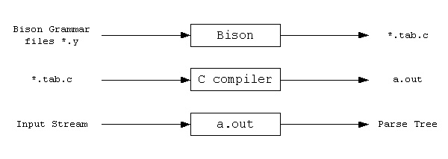
Gnu Bison
  Bottom up Parser
  LALR(1) - Look-Ahead LR parser
    LR - Left-to-right, Rightmost derivation in reverse
Repository with assignment
Включает в себя:
  Задание
  Cool manual
  Cool toor

Slide 4
Структура
Bison - генератор синтаксических анализаторов.
%{
Объявления C
%}
Объявления Bison
%%
Правила грамматики
%%
Дополнительный код на C

Slide 5
Example 1. (to console)
%{
#include <stdio.h>
#include <string.h>
void yyerror(const char *str){ fprintf(stderr,"ошибка: %s\n",str);}
int yywrap(){return 1;}
main(){ yyparse(); }
%}
%token NUMBER TOKHEAT STATE TOKTARGET TOKTEMP
%%
commands: /*empty*/ | commands command ;
command: heat_switch | target_set ;
target_set: TOKTARGET TOKTEMP NUMBER { printf("\t %d град\n",$3); } ;
heat_switch: TOKHEAT STATE { if($2) printf("вкл\n"); else printf("выкл\n"); } ;

Slide 6
Объявления Bison
%union - уже используется в шаблонном cool.y - на выходе генерируются уже знакомые yylval.*** (symbol, bool, errmsg e.t.c)
%start - установление начального правила разбора. Необязателен.
%token - терминальные символы - знакомы по cool-parce.h.
%type - определения нетерминальных символов. Надо будет дополнить.
%left , %right, %nonassoc - приоритеты терминальных символов.

Slide 7
Example 2. (to console)
%{ ... %} %union { int ival; } %token<ival> T_INT %token T_PLUS T_MINUS T_MULTIPLY T_LEFT T_RIGHT %token T_NEWLINE T_QUIT %left T_PLUS T_MINUS %left T_MULTIPLY %type<ival> expression %start calculation | %% calculation: | calculation line ; line: T_NEWLINE | expression T_NEWLINE { printf("\tResult: %i\n", $1); } | T_QUIT T_NEWLINE { printf("bye!\n"); exit(0); } ; expression: T_INT { $$ = $1; } | expression T_PLUS expression { $$ = $1 + $3; } | expression T_MINUS expression { $$ = $1 - $3; } | expression T_MULTIPLY expression { $$ = $1 * $3; } | T_LEFT expression T_RIGHT { $$ = $2; } ; %% …
github.com/meyerd/flex-bison-example.git

Slide 8
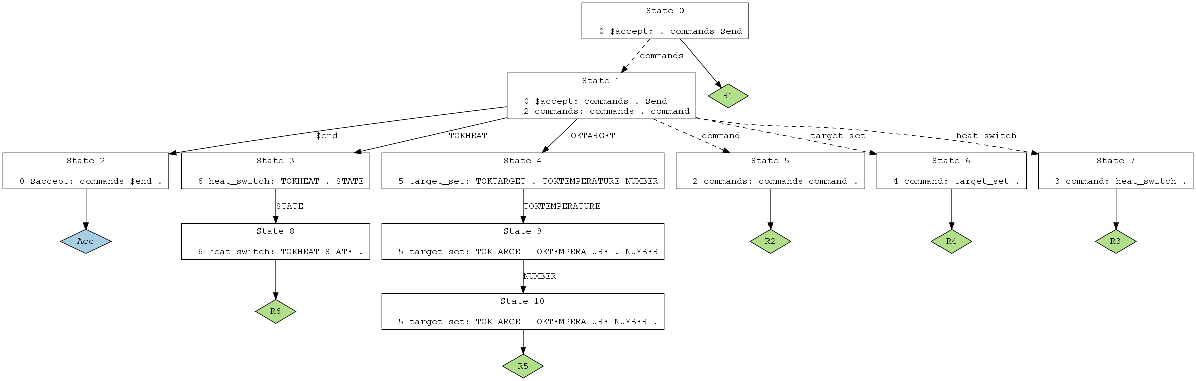
Bison --graph (to console)

Slide 9
program ::= [[class; ]]+
class ::= class TYPE [inherits TYPE] { [[feature; ]]}
feature ::= ID( [ formal [[, formal]] ] ) : TYPE { expr }
| ID : TYPE [ <- expr ]
formal ::= ID : TYPE
expr ::= ID <- expr
| expr[@TYPE].ID( [ expr [[, expr]] ] )
| ID( [ expr [[, expr]] ] )
| if expr then expr else expr fi
| while expr loop expr pool
| { [[expr; ]]+}
| let ID : TYPE [ <- expr ] [[, ID : TYPE [ <- expr ]]] in expr
| case expr of [[ID : TYPE => expr; ]]+esac
| new TYPE
| isvoid expr
| expr (+|-|*|/) expr | ~expr | expr < expr
| expr <= expr | expr = expr | not expr
| (expr) | ID | integer
| string | true
| false
Задача 1–скопипастить и заменить все лексемы на токены
(Cool manual Figure 1: Cool syntax. Page 17)

Slide 10
Cool parser (to console)
Good.cl
./lexer
./parser
class A {
ana(): Int {
(let x:Int <- 1 in 2)+3
};
};
Class BB__ inherits A {
};
#name "good.cl"
#1 CLASS
#1 TYPEID A
#1 '{'
#2 OBJECTID ana
#2 '('
#2 ')'
#2 ':'
#2 TYPEID Int
#2 '{'
#3 '('
...
_program
#1
_class
A
Object
"good.cl"
(
#2
_method
ana
Int
#3
_plus
#3
...

Slide 11
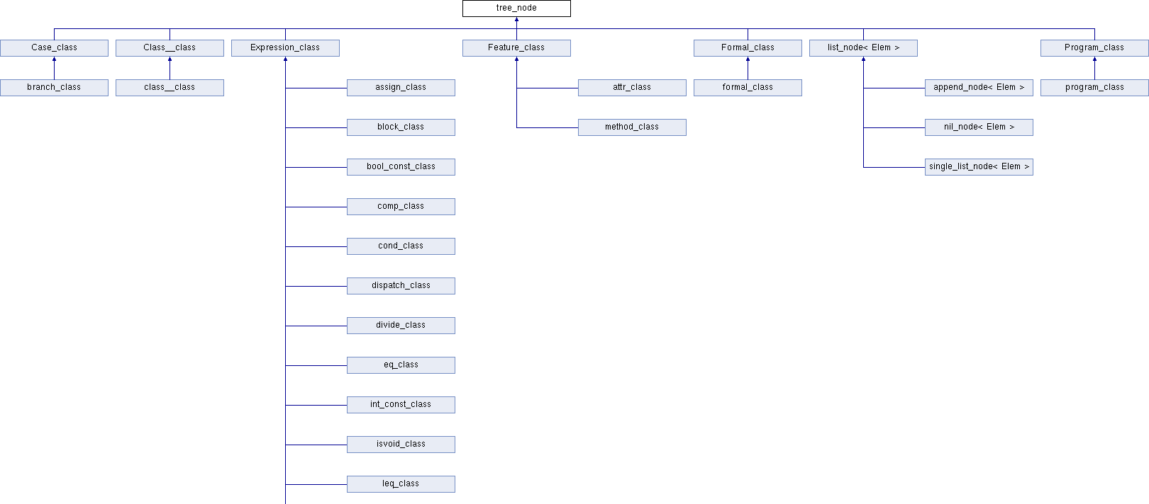
tree_node.h + doxygen + to console
Списки
Классы
выражений

Slide 12
Дерево разбора (to pdf)
tree.h + cool-tree.h
  Класс tree_node
    example: class Expression_class : public tree_node
    => plus_class : public Expression_class {
    содержит
      Expression e1;
      Expression e2;
    include/cool-tree.h + 818 находим конструктор для плюса
      Expression plus(Expression, Expression);
  cool-toor.pdf + 6.5 The Constructors - описание конструкторов для создания дерева разбора. (in src cool-tree.cc + cool-tree.h)

Slide 13
AST example %union
Например:
  Expression expression;
Это определение выражения. На основе union мы создаем нетерминал
    %type <expression> expr
Это означает, что если мы хотим реализовать правило для expr – возвращаемым типом будет «Expression» (где возвращаемое значение – это $$)
Аналогично, если в другом правиле используется expr, то нужно его преобразовывать, например:
OBJECTID
TYPEID
ASSIGN
Symbol
Symbol
Expression
feature ::= ID : TYPE <- expr (cool-manual)
{$$ = ???($1, $3, $6)}

Slide 14
Что должно стоять на месте ???
OBJECTID
TYPEID
ASSIGN
Symbol
Symbol
Expression
feature ::= ID : TYPE <- expr (cool-manual)
{$$ = ???($1, $3, $6)}
%type <expression> expr
Для ответа:
1. Необходимо понимать, что означает запись:
class Hello { foo:Int <- 89; ...};
2. Открыть cool-tree.h / cool-tree.aps (или cool-tour.pdf 6.5 The Constructors) и найти метод, который реализует эту логику.
При этом возвращает объект типа Feature и принимает два символа и
Expression.
assigngetstype.test :

Slide 15
Cool parser example
addedlet.test.out
#3
_program
#3
_class
Foo
Object
"addedlet.test"
(
#2
_method
bar
Int
#2
_let
a
Int
#2
_no_expr
: _no_type
#2
_plus
#2
_object
a
: _no_type
#2
addedlet.test
class Foo {
bar():Int{
let a:Int in a +
let b:String in b
};
};
$$ = singleClasses($1)
$$ = method($1, nil_Formals(), $5, $7);
$1 = bar
$5 = Int (TYPEID)
$7 = let... (EXPRESSION)

Slide 16
Cool.y
Заполненная секция %union
Заполненная секция с %token
Заготовка секции с %type
Заготовка правил грамматики
Для решения надо будет сначала реализовать все правила и только потом бодаться с ошибками.

Slide 17
Example
Из cool-toor(static dispatch and dispatch):
Не используйте nil_Expressions
вместо Self.
expr ::= ID( [ expr [[, expr]] ] )
Описывает вызов
локального метода
object(idtable.add_string("Self")) !
То есть не забываем, что вызов без указания типа – это вызов локального метода, поэтому в качестве обьекта необходимо передать текущий обьект

Slide 18
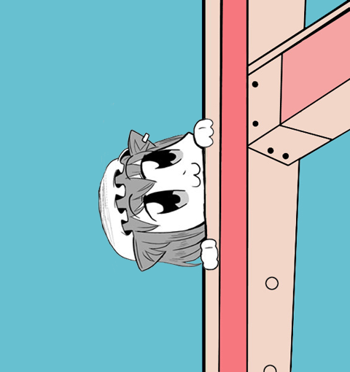
Приоритет операций
cool-manual + 11.1 Precedence
%left, %right, %noassoc
порядок в бизоне обратный
Описание приоритета в доке к бизону

Slide 19
Обработка ошибок
Добавляйте правило error (bison-default) для выдачи сообщений об ошибках.
Пример:
  feature_list : ...
  | feature_list error ‘;' {}
  | error ';' {}
Если вы видите, что при разборе после ошибки процесс разбора прекращается, значит вы забыли добавить обработку ошибки.

Slide 20
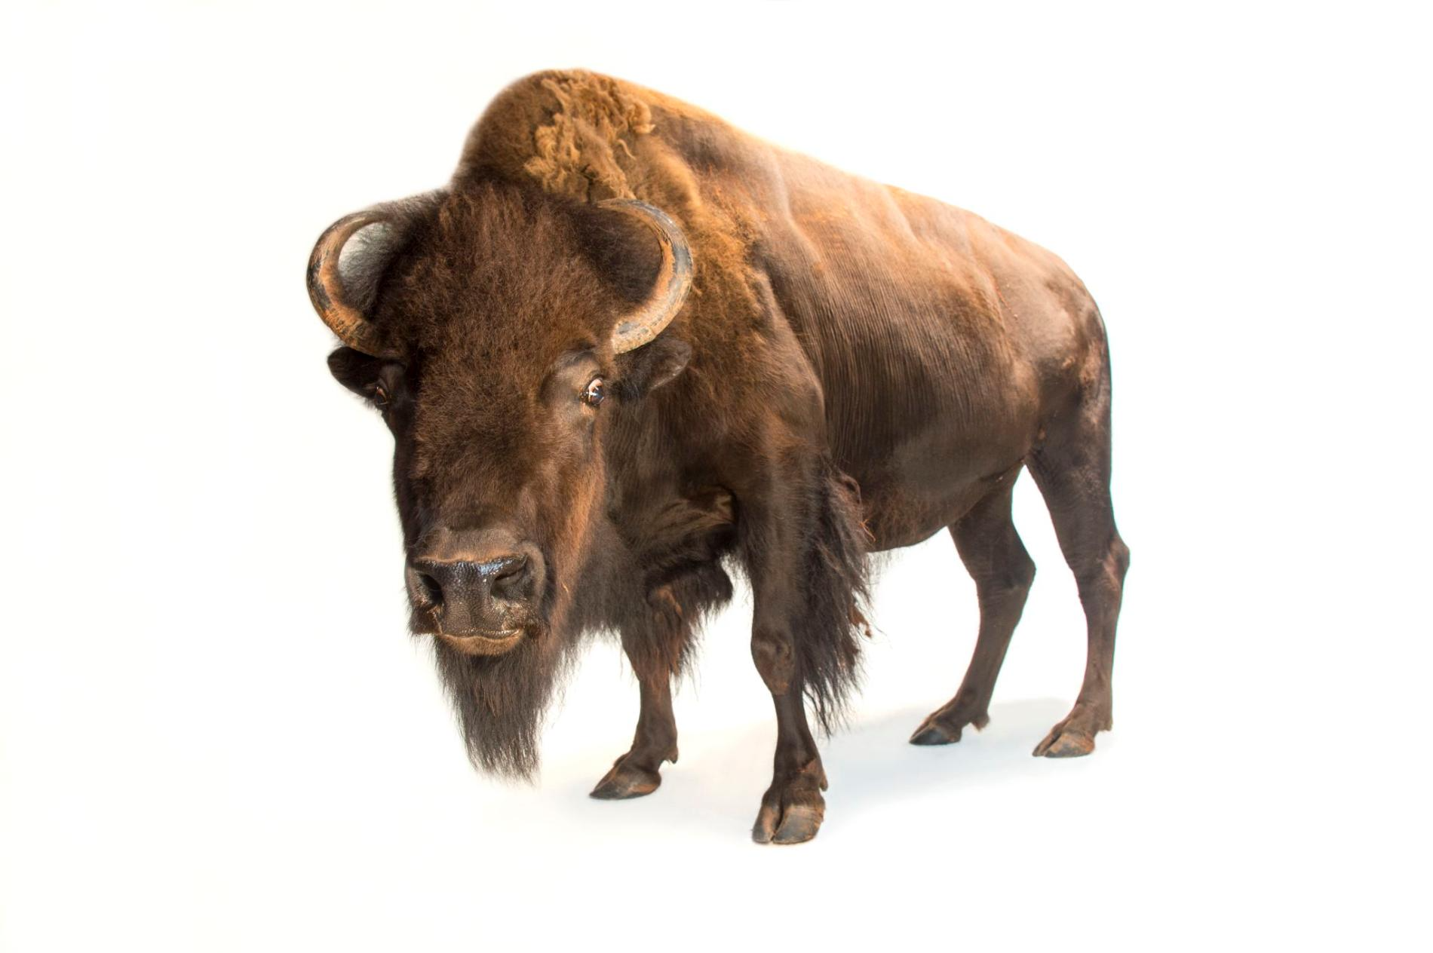
Статьи о bison
Open net doc
Habr
  (цыкл статей о компиляторе)

